Slide 1
Folkehelseprofiler og statistikkbanker
Heidi Lyshol
Avdeling for helsestatistikk
2015

Slide 2
Disposisjon:
Lov om folkehelsearbeid
Datagrunnlag
Hvordan presenteres statistikken?
Vurdering av tallene
Veiledning og hjelp på nettsidene

Slide 3
Lov om folkehelsearbeid:
Kommunen (§ 5):
Skal ha nødvendig oversikt over helsetilstanden i befolkningen og de positive og negative faktorer som kan virke inn på denne.
  Opplysninger som statlige helsemyndigheter og fylkeskommunen gjør tilgjengelig
  Kunnskap fra de kommunale helse- og omsorgstjenestene
  Kunnskap om faktorer og utviklingstrekk i miljø og lokalsamfunn som kan ha innvirkning på befolkningens helse

Slide 4
Lov om folkehelsearbeid:
Kommunen (§ 5):
Skal ha nødvendig oversikt over helsetilstanden i befolkningen og de positive og negative faktorer som kan virke inn på denne.
  Opplysninger som statlige helsemyndigheter og fylkeskommunen gjør tilgjengelig
  Kunnskap fra de kommunale helse- og omsorgstjenestene
  Kunnskap om faktorer og utviklingstrekk i miljø og lokalsamfunn som kan ha innvirkning på befolkningens helse
Nasjonalt folkehelseinstitutt

Slide 5
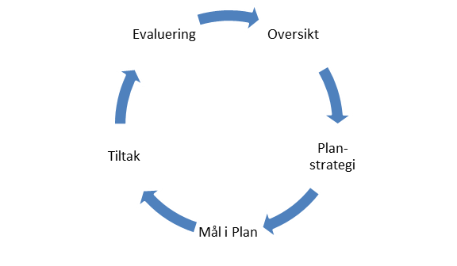
Systematisk folkehelsearbeid i kommunen
-FHIs bidrag
Lokale data
FHI-data
Kommunens sammenstilling og tolking av dataene
Notes:
Hvordan starte hjulet?

Slide 6
Datagrunnlag:
Sentrale registre
Andre relevante datakilder med data på kommunenivå

Slide 7
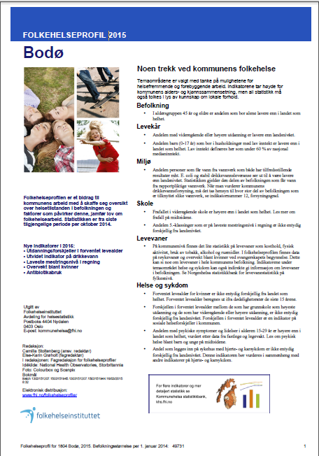
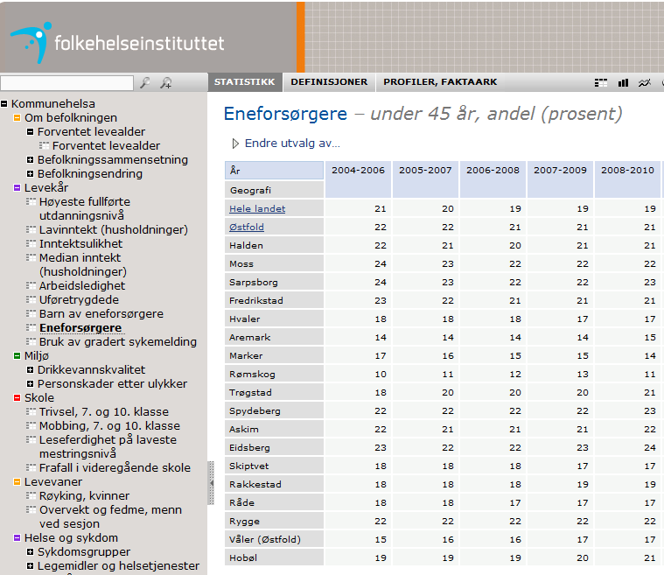
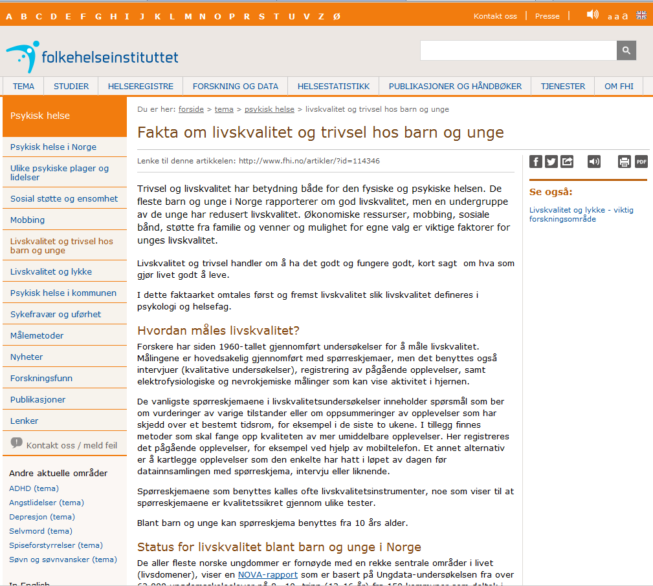
Hvordan presenteres statistikken?
Folkehelseprofiler
Statistikkbanker
Faktaark

Slide 8

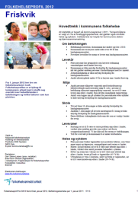
grunnlagsdata
bearbeiding
statistikkbank
nøkkeltall
Folkehelsprofiler

Slide 9
Inspirasjon fra England, National Health Observatories:

Slide 10
Folkehelseprofiler
For kommuner
For fylker

Slide 11
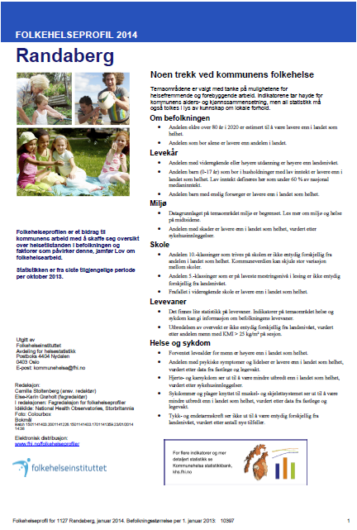
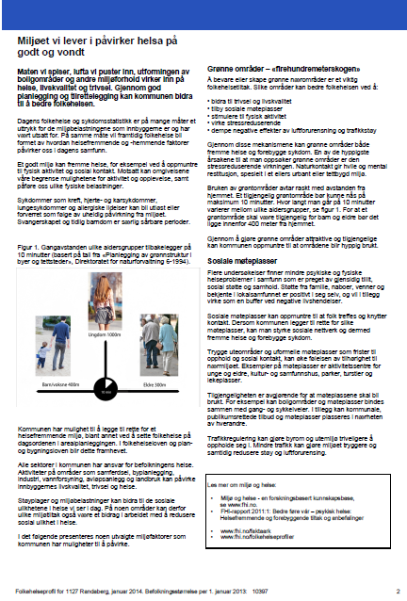
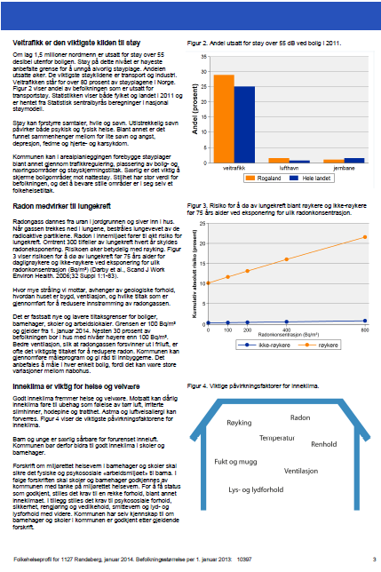
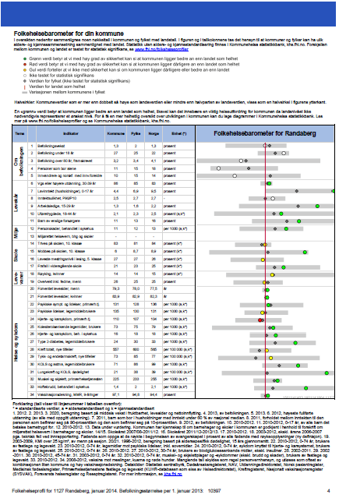
Folkehelseprofiler
Noen hovedtrekk
Mer informasjon om utvalgte tema
Folkehelsebarometer
Temaområdene og indikatorene er valgt ut i fra et forebyggingspotensial

Slide 12
Folkehelseprofiler
Noen hovedtrekk
Mer informasjon om utvalgte tema
Folkehelsebarometer
Temaområdene og indikatorene er valgt ut i fra et forebyggingspotensial

Slide 13
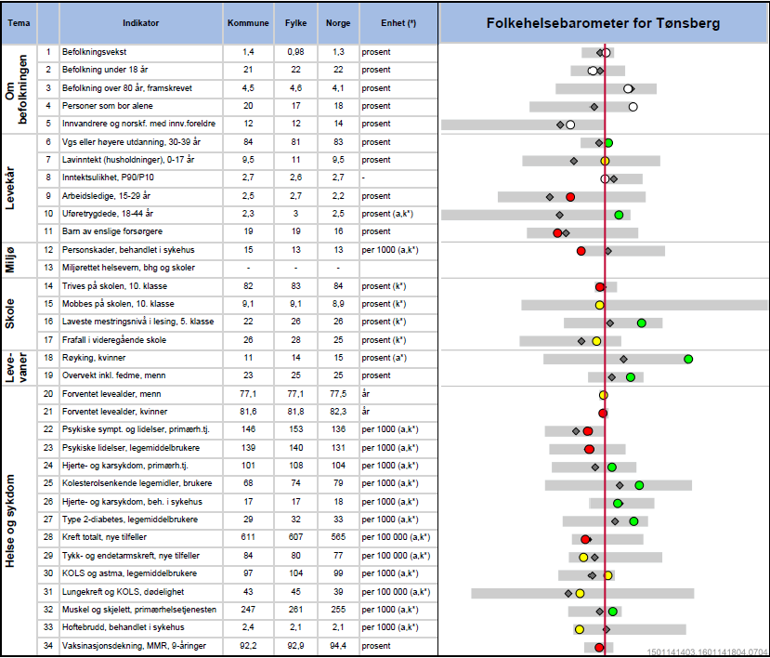
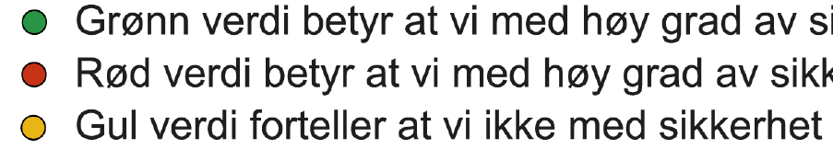
Bedre enn landet
Dårligere enn landet
Ikke forskjellig fra landet

Slide 14
Første vurdering
Lyser det noen varsellamper i folkehelseprofilen?
  Grønne prikker kan også innebære en folkehelseutfordring for kommunen.
Peker relaterte indikatorer i samme retning?
Hvordan har utviklingen vært over tid?
  Statistikkbanken viser om det er et engangstilfelle, om man evt. er inne i en synkende eller stigende trend.
Gjelder det alle grupper av befolkningen?
  I statistikkbanken finnes tall for ulike aldersgrupper og kjønn.
Notes:
Eks1: frafall
Eks2: Psykiske lidelser

Slide 15
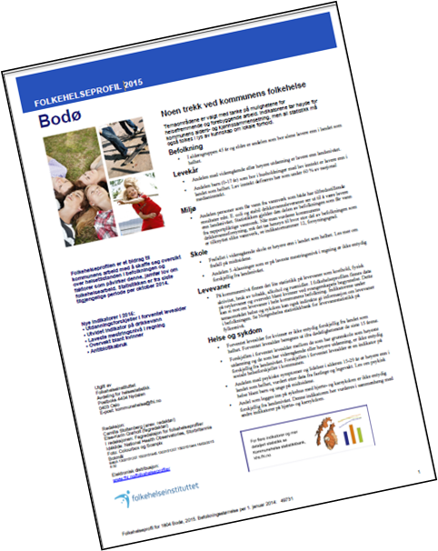
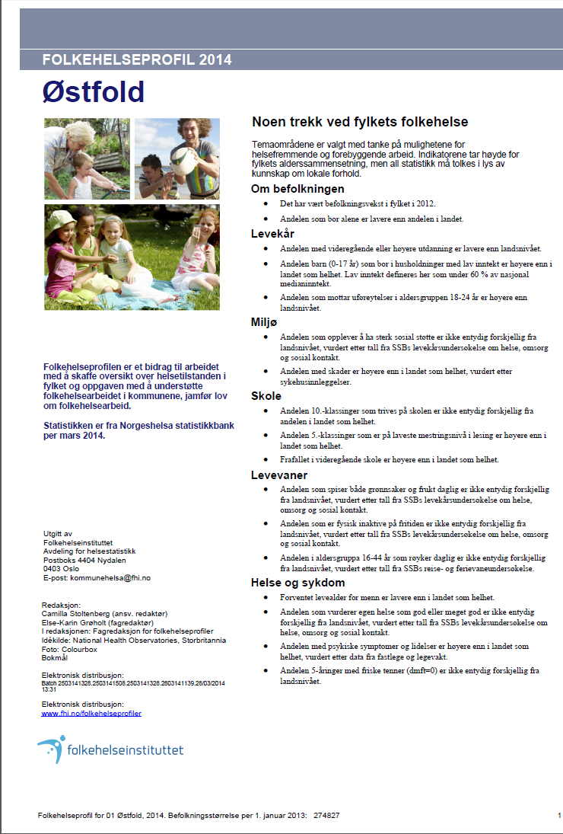
To statistikkbanker
Kommunehelsa
Norgeshelsa
Tilpasset kommunenivå
Oppdateres én gang i året
Kilde til folkehelseprofiler for kommuner:
Tilpasset lands- og fylkesnivå
Oppdateres fortløpende
Kilde til folkehelseprofiler for fylker:

Slide 16
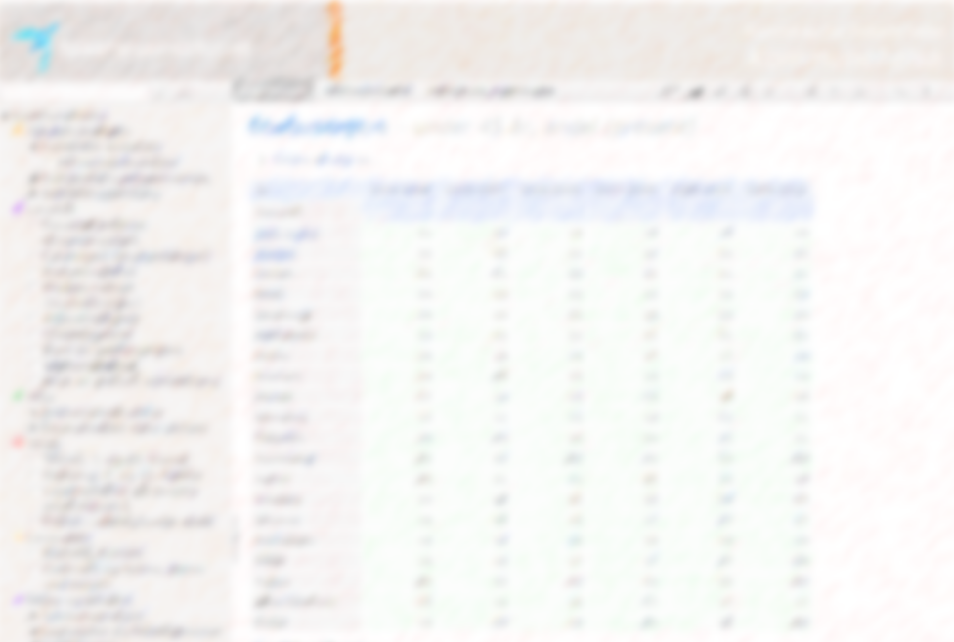
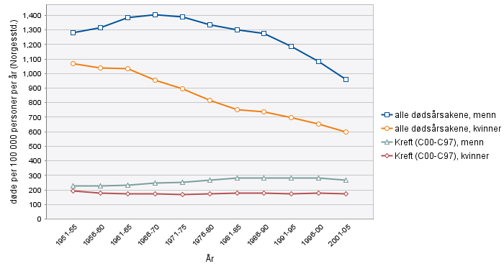
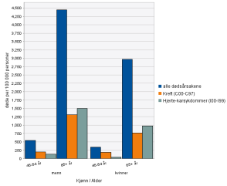
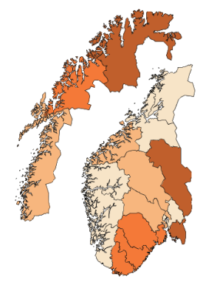
Kommunehelsa statistikkbank
Mer detaljert informasjon
Kan lage tabeller og figurer selv

Slide 17
Vurdering av tallene
Ved bruk av tall bør man være oppmerksom på:
    Glidende gjennomsnitt (3-15 års gjennomsnitt)
    Store aldersgrupper
    Statistisk testing
    Alders- og kjønnsstandardisering
    Prikking (personvern, statistisk utsagnskraft)

Slide 18
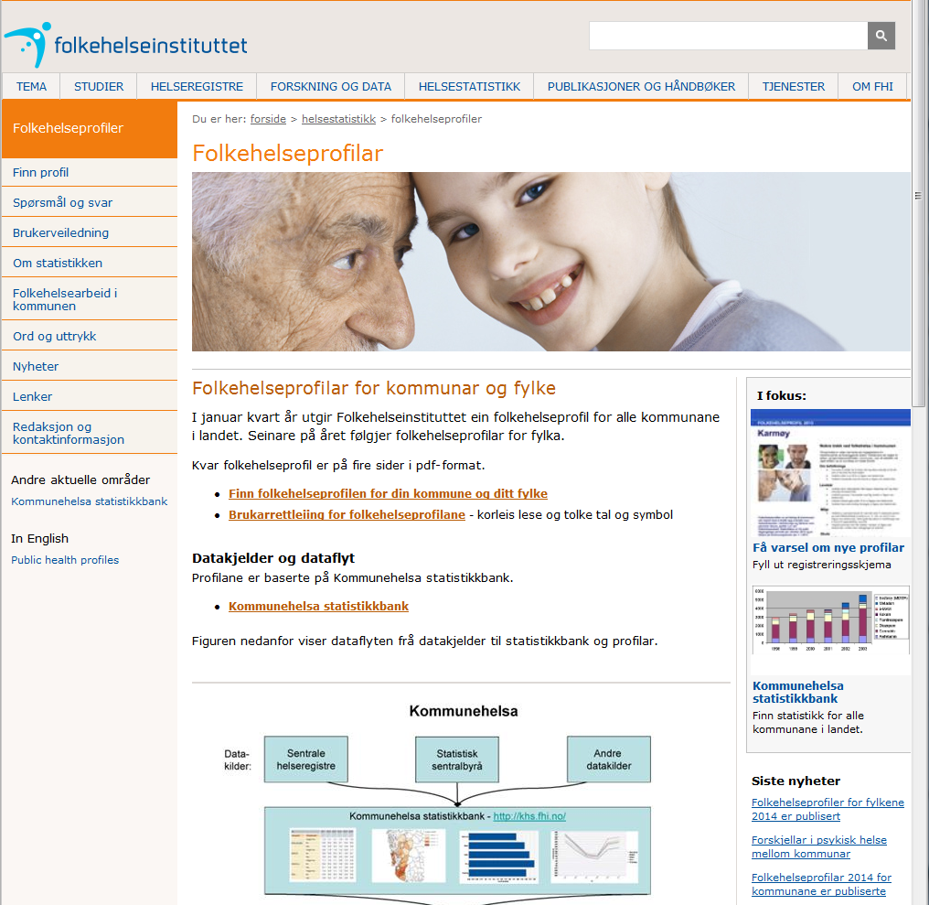
Veiledning og hjelp på nettsidene
Spørsmål og svar
Brukerveiledning
Om statistikken
Ord og uttrykk

Slide 19

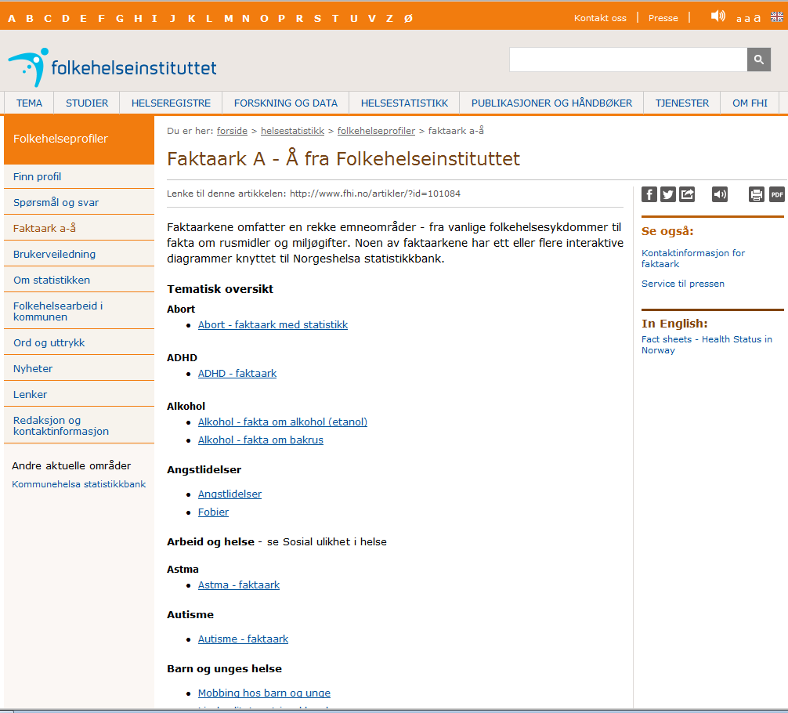
Faktaark

Slide 20
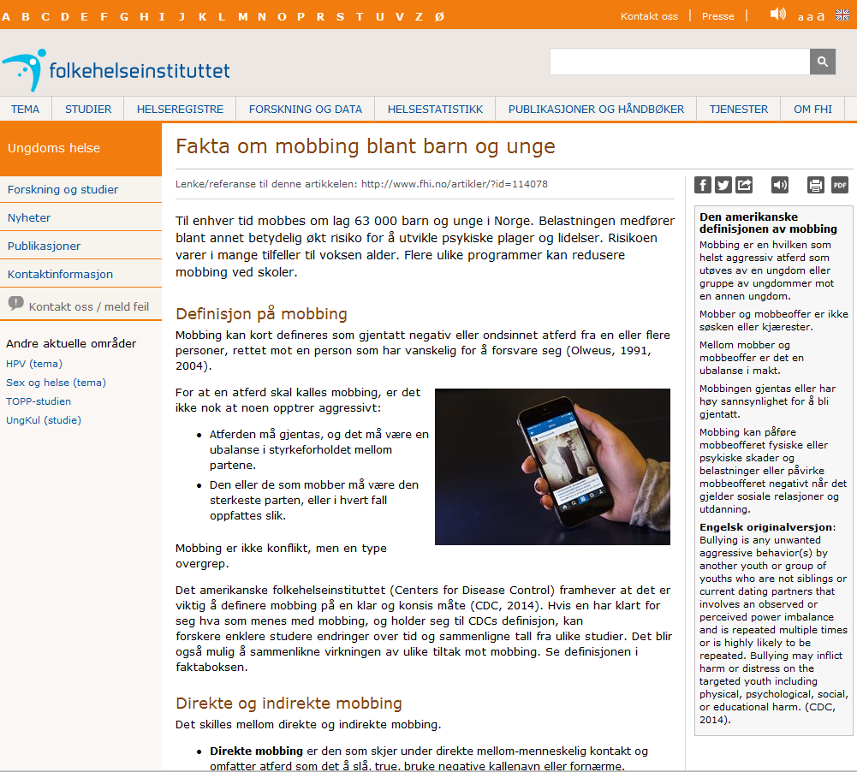
Faktaark, eksempel

Slide 21
Systematisk folkehelsearbeid i kommunen
-FHIs bidrag
Lokale data
FHI-data
Kommunens sammenstilling og tolking av dataene
Notes:
Hvordan starte hjulet?

Slide 22
Om befolkningen
Skole
Miljø
Helse og sykdom
Levevaner
Levekår

Slide 23
Sykdomsmønsteret sier noe om levevaner, miljø og levekår
Kommunene ønsker informasjon om miljø og levevaner.
Mest statistikk knyttet til helsemål som sykdommer og dødsårsaker.
Sykdomsmønsteret i kommunen kan indirekte gi informasjon om befolkningens levevaner, miljø og levekår.
Notes:
Mange kommuner spør etter statistikk om kosthold, fysisk aktivitet og andre levevaner.
I folkehelseprofilene må vi i mange tilfeller bruke sykdomsmønstre og andre indirekte mål for å få informasjon om befolkningens levevaner.
I dag finnes det ikke nasjonale registre med gode data om levevaner. I folkehelseprofilen finnes det derfor mest statistikk knyttet til helsemål som sykdommer og dødsårsaker. Denne statistikken kan likevel være nyttig når vi ønsker å vurdere befolkningens levevaner. Flere kroniske sykdommer er i stor grad et resultat av befolkningens levevaner over tid.

Slide 24
Tolke funnene i lys av en lokal kontekst
Kommunen (§ 5):
Skal ha nødvendig oversikt over helsetilstanden og påvirkningsfaktorer:
Opplysninger fra statlige helsemyndigheter og fylkeskommunen
Kunnskap fra de kommunale helse- og omsorgstjenestene
Kunnskap om faktorer og utviklingstrekk i miljø og lokalsamfunn

Slide 25

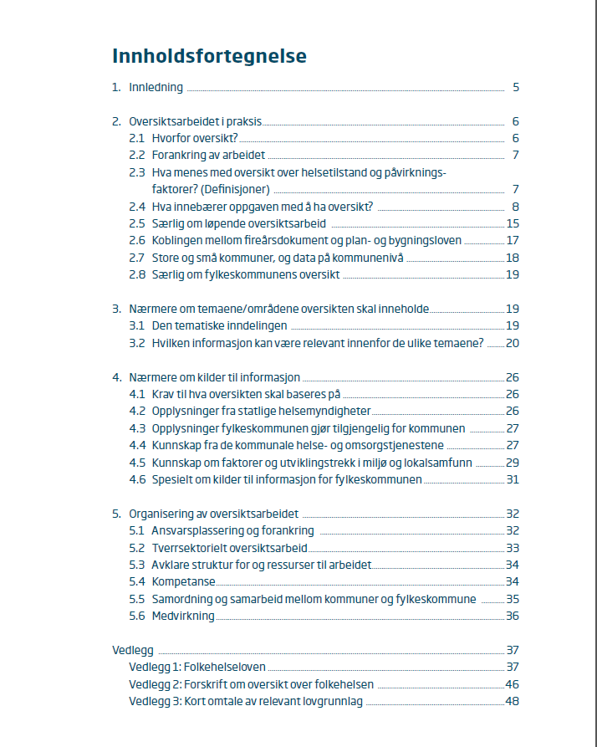
Veileder i oversiktsarbeid

Slide 26
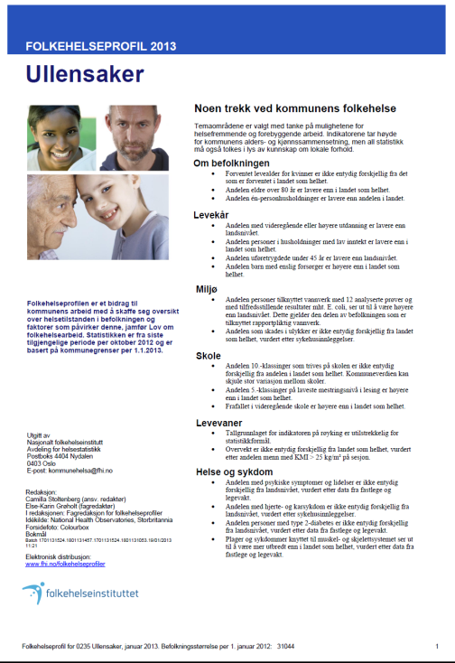
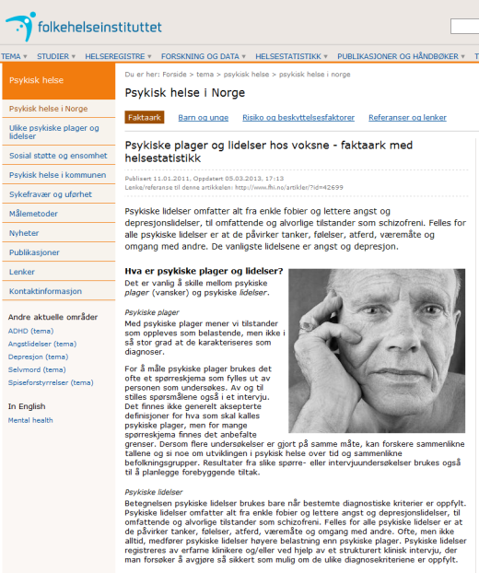

Praktisk bruk av FHIs verktøy
Folkehelseprofiler
Statistikkbanker
Faktaark

